Slide 1
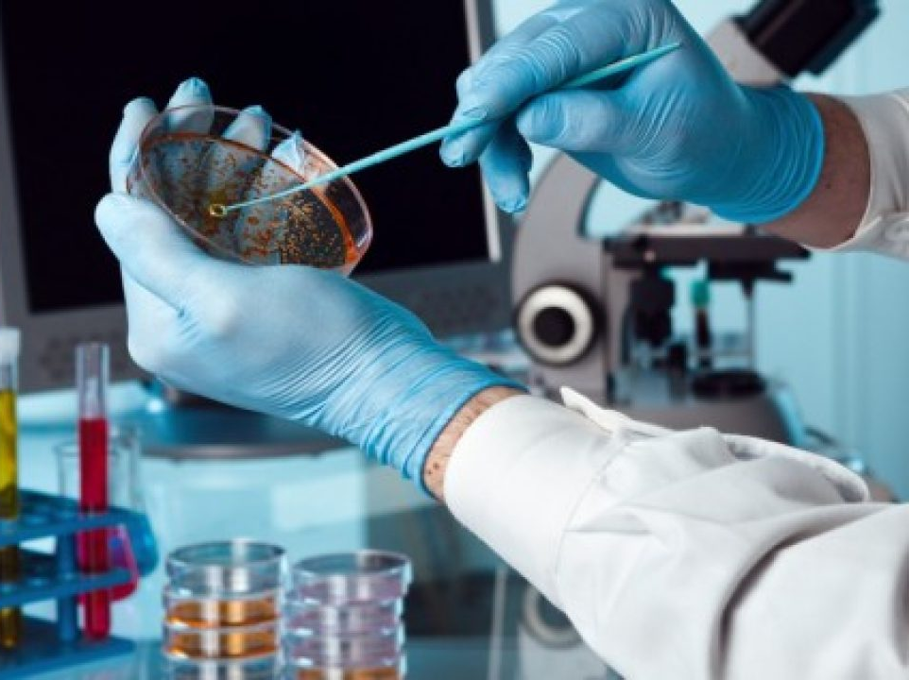


Biotecnologia no diagnóstico e terapêutica de doenças
Biologia 12ºA
Fig.1

Slide 2



Índice
01
02
03
Biotecnologia
Anticorpos
Diagnóstico de Doenças
Em que consiste?
Policlonais e Monoclonais
Técnicas de diagnóstico de doenças
04
05
Produção Industrial de Substâncias Terapêuticas
Conclusão
Microrganismos e Bioconversão

Slide 3

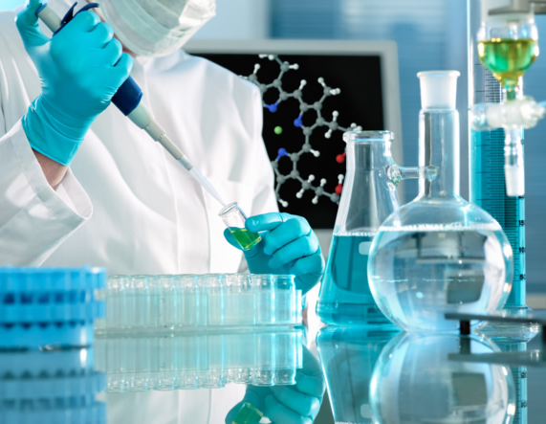

Biotecnologia
01

Slide 4



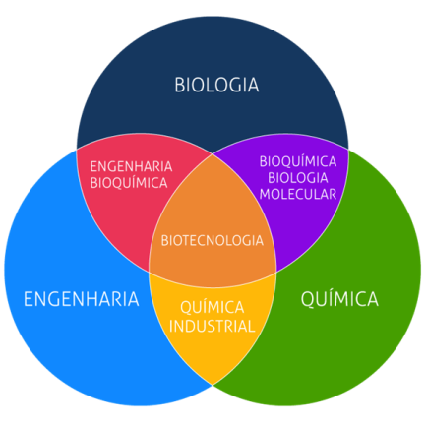
Biotecnologia
Onde é aplicada?
Imunoterapia: amplificação ou direcionamento da resposta imunitária;
Produção industrial de substâncias: antibióticos, esteróides, vitaminas e soros.
O que é?
Segundo a Convenção sobre Diversidade Biológica da ONU: “A Biotecnologia define-se pelo uso de conhecimentos sobre os processos biológicos e sobre as propriedades dos seres vivos, com o fim de resolver problemas e criar produtos de utilidade."
Finalidade
Obtenção de produtos necessários ao Homem, para um aumento da qualidade de vida, a partir da a manipulação de organismos, células ou moléculas biológicas com aplicações específicas.
Fig.3
https://youtu.be/bDKOreHgQP4

Slide 5

Evolução
Até meados do século XX, a biotecnologia continuou confinada ao processamento de alimentos e à agroindústria, mas hoje tem um papel importante também a nível de Ambiente, no combate à poluição, na procura de novas energias alternativas (bioenergia) e no campo da medicina e na saúde com novas perspetivas no diagnóstico na terapêutica de doenças.
A introdução da informática ajudou na evolução das técnicas permitindo a automação, demonstrando que a ciência e a tecnologia, quando trabalham juntas, trazem muitos benefícios a todos.
Fig.2

Slide 6
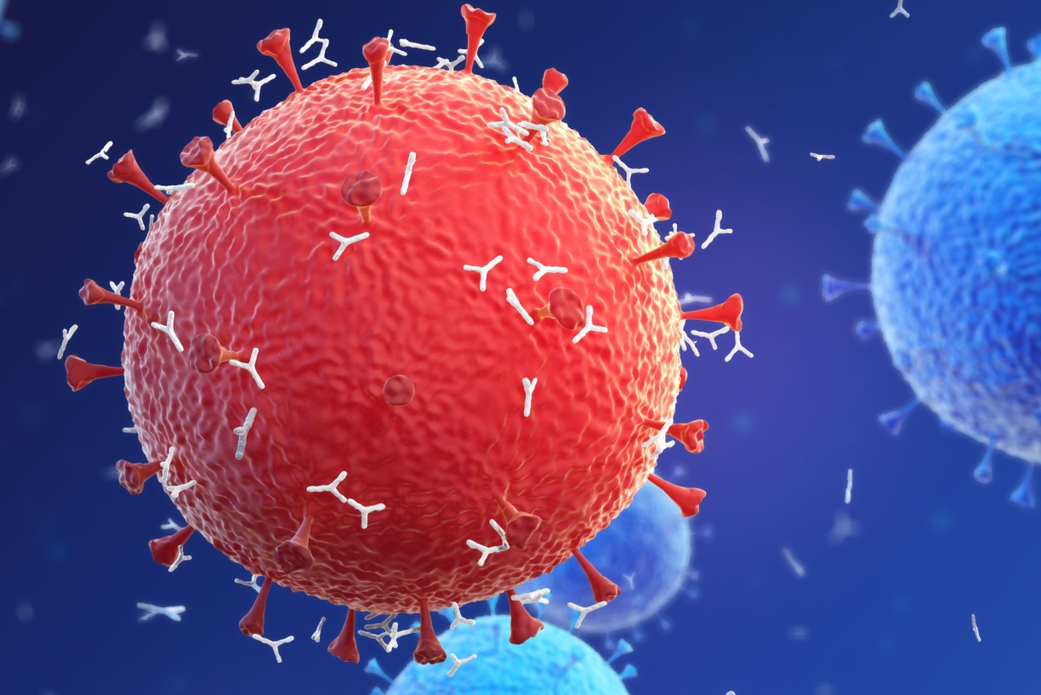
02
Anticorpos

Slide 7

Anticorpos
Estamos diariamente exposto a microrganismos perigosos como vírus, bactérias e parasitas.
Felizmente, o corpo humano possui mecanismos protetores contra esses invasores.
Anticorpos- Estruturas proteicas encontradas no plasma sanguíneo que atuam contra organismos invasores do corpo, tais quais a bactérias e os vírus.
A
Fig.4

Slide 8

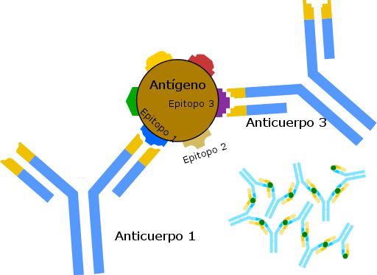
Anticorpos Policlonais
Os anticorpos policlonais são anticorpos originados de diferentes linfócitos B. Eles são uma mistura de moléculas de imunoglobulinas secretadas contra um antigénio especifico, cada um reconhecendo um epítopo diferente, ou seja, reagem com vários epítopos do mesmo antigénio.
Fig.5

Slide 9

Anticorpos Policlonais
Estes processos apresentam dificuldades, como os métodos de seleção dessas moléculas e o facto de ser impossível repetir a operação, obtendo o mesmo resultado. Alem disso, a quantidade de soro obtida de cada vez que se provoca a imunização de um animal é limitada.

Slide 10
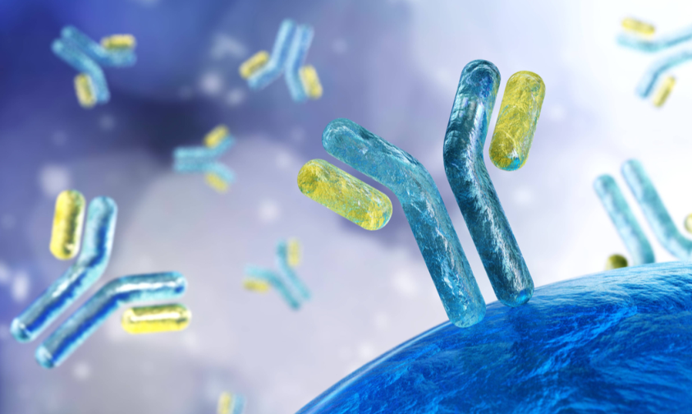
Anticorpos Monoclonais
Os anticorpos monoclonais surgem a partir de um único linfócito B, que é clonado e imortalizado, produzindo sempre os mesmos anticorpos, em resposta um agente patogénico.
Fig.6

Slide 11
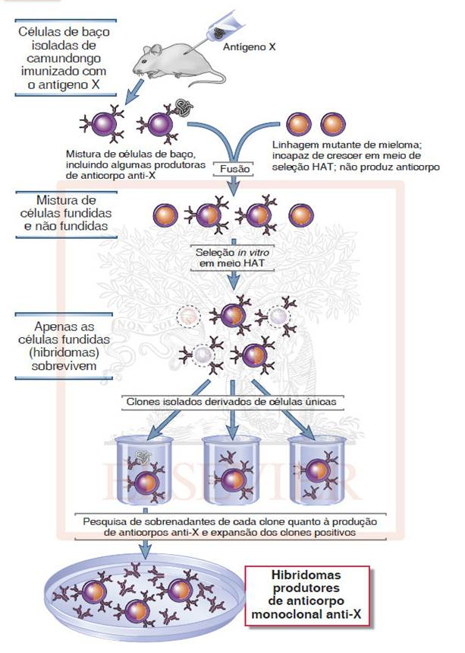
Produção de Anticorpos Monoclonais
Etapas do processo de produção:
1. Injetar um antigénio com o epítopo especifico de interesse em um animal;
2. Isolar do seu baço os linfócitos B e fundi-los com os mielomas;
3. Isolar hibridomas, produtores dos anticorpos específicos, para o antigénio em causa;
4. Promover o crescimento clonal dos hibridomas para a produção de anticorpos monoclonais;
Fig.7
https://www.youtube.com/watch?v=-ipIDR5_akI

Slide 12
Produção de Anticorpos Monoclonais
Este processo apresenta muitas vantagens como a redução do numero de animais imunizados, alta especificidade, maior facilidade de caracterização, ausência de anticorpos não específicos, reduzida variabilidade entre os lotes, entre outras
Como desvantagens apresenta um alto custo e reconhecimento de um só epítopo de um antigénio.

Slide 13
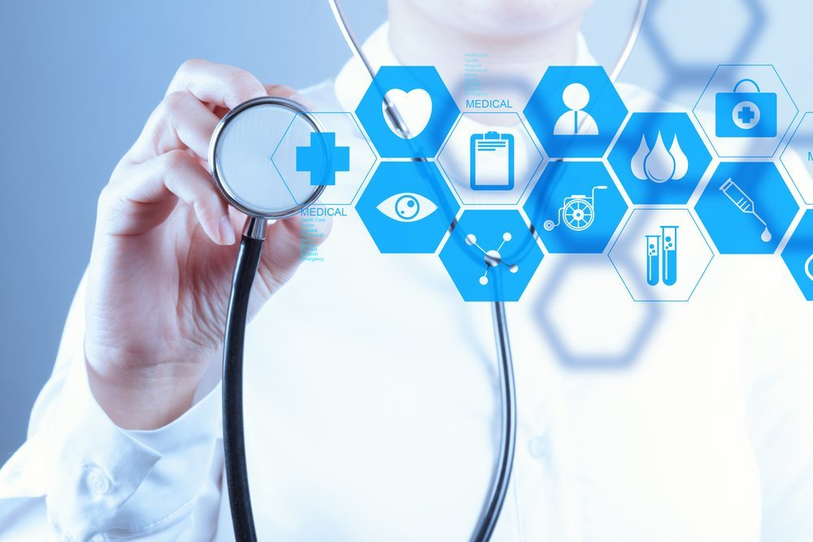
Diagnótico de Doenças
03
Fig.8

Slide 14
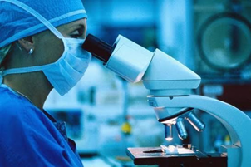
Diagnóstico
É o processo analítico de que se vale o especialista ao exame de uma doença ou de um quadro clinico, para chegar a uma conclusão.
Forma-se a partir de sinais e sintomas, histórico clinico, exame clinico, exame físico e de exames complementares.
Fig.9

Slide 15

Diagnóstico
Diagnóstico clinico ou sindrómico
Diagnóstico patológico
Diagnóstico anatómico
Diagnóstico etiológico
Diagnóstico topográfico

Slide 16

Terapêutica
É o tratamento para uma determinada doença. Sendo que diferentes objectivos de tratamento requerem diferentes conceitos.
Os métodos inválidos tendem a ser chamados “terapias alternativas”.
Fig.10

Slide 17
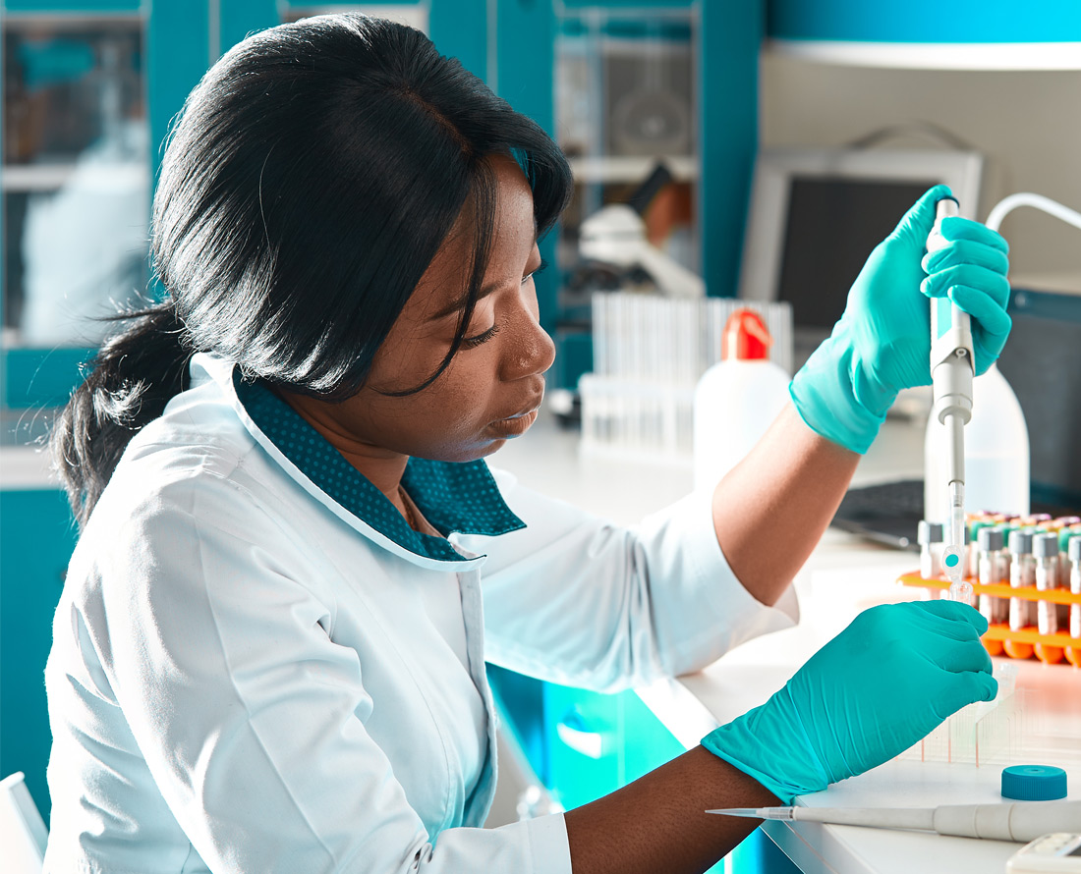
Processos da Biotecnologia
Os procedimentos fornecidos pela Engenharia Genética têm permitido a resolução de muitos problemas a nível de diagnóstico e terapêutica de doenças do organismo, já tem revelado uma enorme eficácia na aplicação de novas metodologias e na produção de algumas substâncias.
Fig.11

Slide 18

Teste Pré-natal
Diagnóstico de doenças genéticas
Hibridação com sondas específicas de alelo
Deteção de um local de restrição para uma enzima de restrição
https://www.powtoon.com/s/daKMfNDBUIQ/1/m
https://www.powtoon.com/s/ewiXbLEl6J7/1/

Slide 19
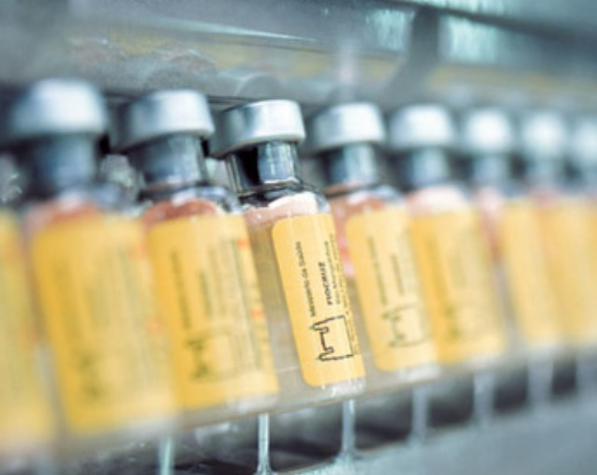
04
Produção Industrial de Substâncias Terrapêuticas
Fig.12

Slide 20


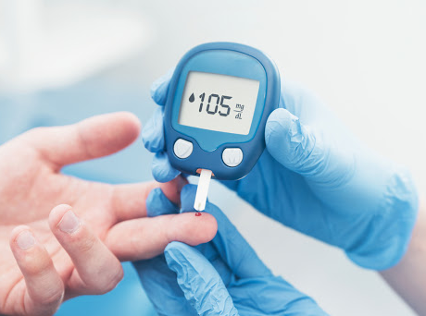
Insulina
A insulina, injeção para administração aos doentes com diabetes mellitus tipo 1, até à relativamente pouco tempo era extraída diretamente do pâncreas dos animais de animais, mas esta fonte da substância tem algumas desvantagens intrínsecas, tais como a dificuldade de obtenção a grande escala e o custo elevado, assim como a elevada probabilidade da ocorrência de alergias no recetor. Graças à Engenharia Genética, foi desenvolvida a E. coli, ajudando a superar as desvantagens mencionadas.
Fig.13

Slide 21
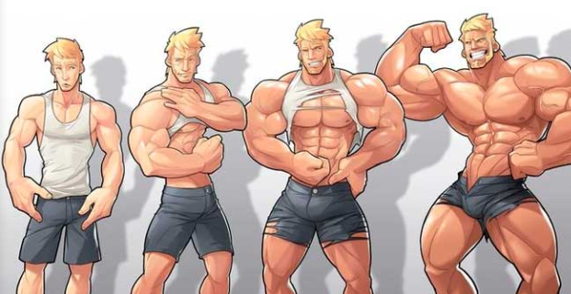
Hormonas do Crescimento
Uma hormona que tem sido produzida utilizando técnicas da Engenharia Genética para manipular E. coli ou S. cerevisiae, para posteriormente serem sujeitas a lise para a libertação da hormona.
Fig.14

Slide 22
Bioconversão
A biotecnologia permite a produção de uma grande variedade de substâncias terapêuticas a grande escala e com custos reduzidos através de processos de bioconversão.
A bioconversão trata-se de uma técnica que recorre ao auxílio de células ou microrganismos e de um biorreator para a produção de substâncias com aplicações terapêuticas em quantidades industriais, mais favoráveis quer em valor comercial como em qualidade do produto.

Slide 23
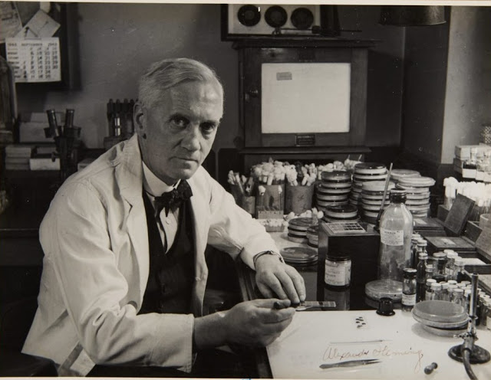
Antibióticos
Os antibióticos são substâncias terapêuticas feitas a partir de compostos naturais e/ou sintéticos que são utilizados especificamente para tratar infeções bacterianas devido à sua capacidade de impedir o desenvolvimento de organismos detendo a sua reprodução e são, portanto, ineficazes contra outros tipos de infeções (virais, fúngicas, etc.).
Os antibióticos foram descobertos, por acidente, no ano de 1928 por Alexander Fleming, um médico escocês, quando este viu que o fungo do género Penicillium que tinha contaminado as culturas bacterianas que ele estudava as havia destruído.
Fig.15

Slide 24
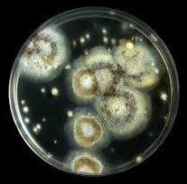
Antibióticos
Ao analisar a substância libertada pelo fungo, a penicilina, Fleming concluiu que a mesma podia ser utilizada nos seres humanos para eliminar as bactérias que os afetassem. Isto, porém, foi complicado de realizar, devido à dificuldade de isolar a penicilina dos meios de cultura, que só foi possível graças ao aparecimento da cromatografia e espetrofotometria.
Atualmente já conseguimos associar o sucesso dos antibióticos na eliminação de bactérias á sua capacidade de inibir a síntese da sua parede celular e de estimular a produção de autolisinas bacterianas. Já conseguimos, então, descobrir e produzir muitos antibióticos para além da penicilina G, obtida naturalmente a partir de Penicillium chrysogenum.
Fig.16

Slide 25
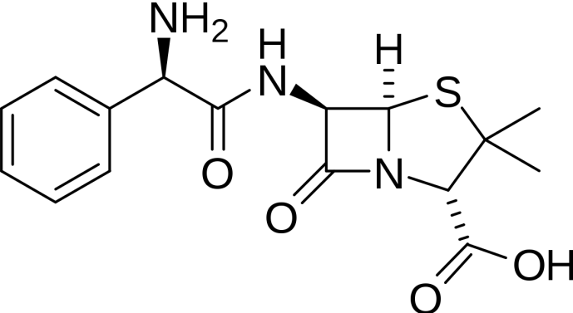
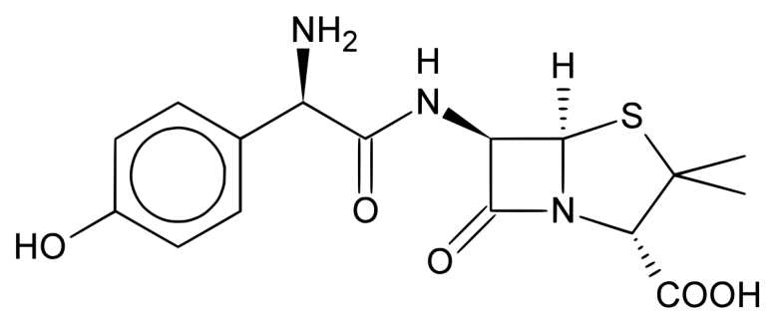
Antibióticos
Grande parte da variedade de antibióticos que existe nos dias de hoje resulta da modificação enzimática, de produtos sintetizados de forma artificial ou com o auxílio de certos microrganismos – processo de bioconversão.
Este tipo de substâncias (derivados semissintéticos) têm mostrado propriedades terapêuticas mais eficientes, por exemplo a ampicilina e a amoxicilina, dois tipos de penicilinas semissintéticas formadas pelo método enzimático que atuam sobre uma grande variedade de microrganismos. Estes antibióticos apresentam ainda a vantagem de serem administrados por via oral, por conseguirem resistir num pH mais ácido (como o do estômago).
Fig.17 - ampicilina
Fig.18 - amoxicilina

Slide 26
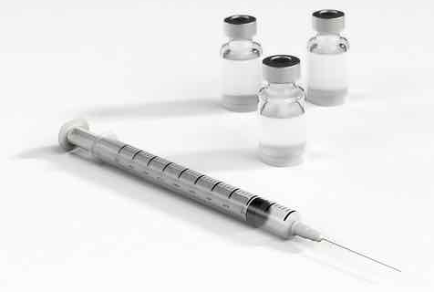
Antibióticos
Assim é muito mais fácil para o doente tomar as doses de antibiótico nas horas devidas e de forma mais fácil e conveniente, não sendo necessário um técnico de saúde para lhe administrar uma injeção, como seria o caso com a penicilina G.
Fig.19

Slide 27
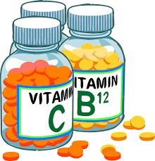
Vitaminas
Moléculas de síntese química extremamente complexa, essenciais para o bom funcionamento do organismo, sendo assim a sua produção por microrganismos muito vantajosa.
Fig.20

Slide 28
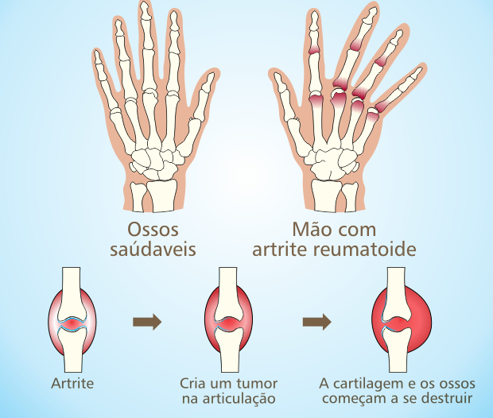
Esteróides
A síntese de esteróides, como a cortisona, é feita por bioconversão associada à via química e foi descoberta na década de 1930, e tem tido resultados positivos no combate à artrite reumatóide, por exemplo. Devido a algumas das etapas da síntese terem passado a ser realizadas por microrganismos ocorreu uma redução significativa no preço do produto, graças à redução considerável no número de reações necessárias.
Fig.21

Slide 29
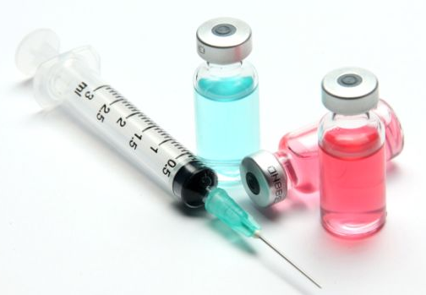
Vacinas
Um exemplo de uma aplicação utilizada vasta e eficazmente é a da vacina conta a o vírus que causa a hepatite B. É uma vacina recombinante, isto querendo dizer que o gene da proteína presente na cápsula do vírus é colocada em S. cerevisiae, funcionando assim como antigénio para o qual a levedura vai produzir anticorpos. Anteriormente à refinação deste processo, eram necessários cerca de 40 litros de soro humano infetado para produzir uma única dose de vacina contra a hepatite B.
Fig.22

Slide 30
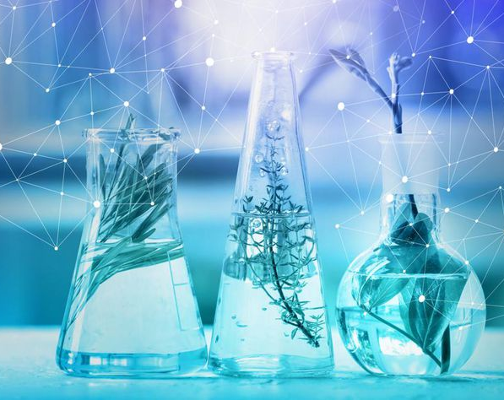
Conclusão
05
Fig.23

Slide 31
Conclusão
Concluindo, a biotecnologia tem aplicação nas mais diversas áreas sendo bastante importante na manutenção da qualidade de vida do ser humano.
A introdução da informática veio demonstrar que a ciência e a tecnologia, quando trabalham juntas, trazem muitos benefícios a todos.
Trabalho realizado por:
Beatriz Belo Nº5
Bruno Rosa Nº6
Rita Almeida Nº26
Tomás Ribeiro Nº27

Slide 32
Webgrafia
Imagens
Fig.1 - https://www.bit.pt/nasceu-um-novo-hub-de-biotecnologia-no-porto/
Fig.2 - https://www.ufes.br/conteudo/7%C2%BA-encontro-bienal-de-biosseguran%C3%A7a-come%C3%A7a-dia-1%C2%BA-em-maru%C3%ADpe
Fig.3 -http://nutricaoedesenvolvimento.com.br/2019/05/14/voce-sabe-o-que-e-biotecnologia/
Fig.4 - https://pre.exame.com/ciencia/pesquisadores-identificam-novos-anticorpos-que-neutralizam-coronavirus/amp/
Fig.5 - https://pt.wikipedia.org/wiki/Ant%C3%ADgeno
Fig.6 - https://softmachine.net/coronavirus-linked-to-rare-inflammatory-disease-in-children-heres-what-we-know-2/
Fig.7- https://www.tiraojaleco.com.br/2017/09/anticorpos-monoclonais-tecnologia-dos.html
Fig.8 - http://pt.altarta.com/01_30/laboratoriais-e-instrumentais-de-diagnostico-de-doencas-internas/
Fig.9 - https://cmtecnologia.com.br/blog/tecnologia-diagnostico-revoluciocao-saude/
Fig.10 - https://veja.abril.com.br/blog/letra-de-medico/a-importancia-do-relacionamento-humano-na-medicina/
Fig.11 - https://www.institutoclaro.org.br/educacao/para-ensinar/planos-de-aula/biotecnologia-e-engenharia-genetica-pcr-sorologia-e-teste-rapido/
Fig.12 - https://radis.ensp.fiocruz.br/index.php/home/noticias/a-corrida-por-uma-vacina
Fig.13 – http://www.hosergipe.com.br/blog/habitos-que-podem-prevenir-o-diabetes/
Fig.14 – https://www.hsnstore.pt/blog/suplementos/recuperacao/para-potenciar-a-hormona-do-crescimento-hgh/
Fig.15 - http://geniosdaciencia.bioorbis.org/2019/08/alexander-fleming.html
Bibliografia - Livro “Planeta com vida”, Santilhana, Biologia 12.º Ano

Slide 33
Webgrafia
Imagens
Fig.16 - https://www.thebiomedicalscientist.net/science/birth-modern-medicine
Fig.17 - https://pt.wikipedia.org/wiki/Ampicilina
Fig.18 - https://pt.wikipedia.org/wiki/Amoxicilina
Fig.19 - https://pebmed.com.br/penicilina-g-benzatina-em-falta-o-que-escolher-agora/
Fig.20 - https://pixabay.com/pt/vectors/vitaminas-comprimidos-p%C3%ADlulas-26622/
Fig.21 - https://fisiodeller.com.br/artigos/artrite-reumatoide-conheca-as-causas-sintomas-e-tratamentos/
Fig.22 – http://negociosemsaude.com.br/?p=3105
Fig.23 - https://www.forbes.com/sites/linhanhcat/2019/02/23/microbiome-research-blue-biotechnology/
Sites
https://colegiovascodagama.pt/ciencias3c/doze/unidade3.html
https://pt.slideshare.net/ritarainho/biotecnologia-doencas
https://pt.slideshare.net/Hoducif/diagnstico-clnico-28365942
https://pt.wikipedia.org/wiki/Diagn%C3%B3stico
https://pt.wikipedia.org/wiki/Terapia
https://www.msdmanuals.com/pt-br/casa/problemas-de-sa%C3%BAde-feminina/detec%C3%A7%C3%A3o-de-dist%C3%BArbios-gen%C3%A9ticos/exames-diagn%C3%B3sticos-pr%C3%A9-natais
https://colegiovascodagama.pt/ciencias3c/doze/unidade3.html
https://www.minhavida.com.br/saude/tudo-sobre/36226-antibiotico
Bibliografia - Livro “Planeta com vida”, Santilhana, Biologia 12.º Ano

